Slide 1
муниципальное бюджетное дошкольное образовательное учреждение
«Детский сад комбинированного вида № 2» городского округа Самара
Россия, 443028, г. Самара, мкр. Крутые Ключи, ул. Мира д.91
Тел.: (846) 254-81-47, e-mail: doo2@samara.edu.ru
Мастер-класс
по изготовлению брелка
«САМАРСКАЯ ЛАДЬЯ»
Старший воспитатель: Демьяненко Юлия Викторовна
Воспитатель:
Софронова Екатерина Вячеславовна
Самара,2022

Slide 2
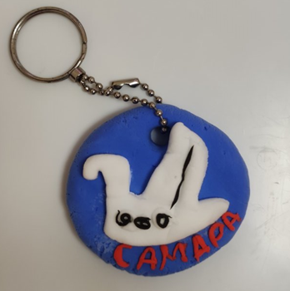
Брелок пользуется популярностью не только у детей, но и у взрослых. Мы предлагаем вам из простых материалов, вместе с вашим ребёнком, сделать своими руками брелок «Самарская достопримечательность. Ладья», который станет идеальным подарком для ваших родных и близких.

Slide 3
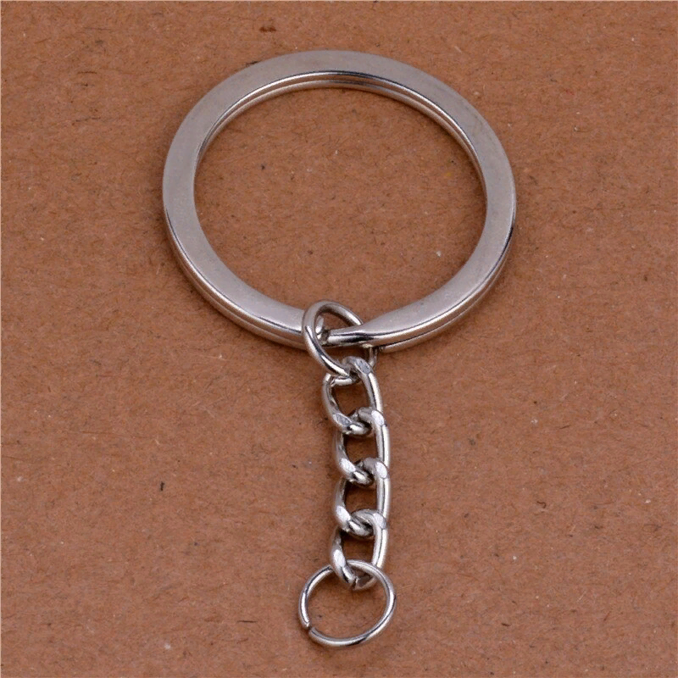
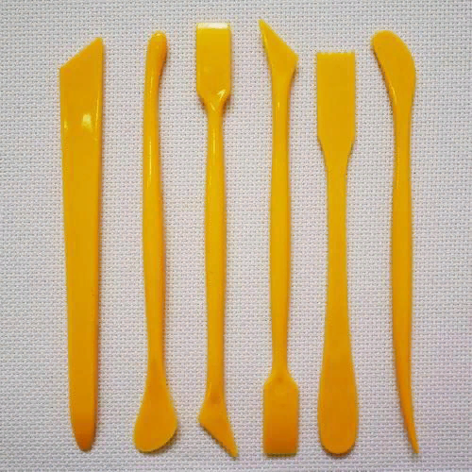
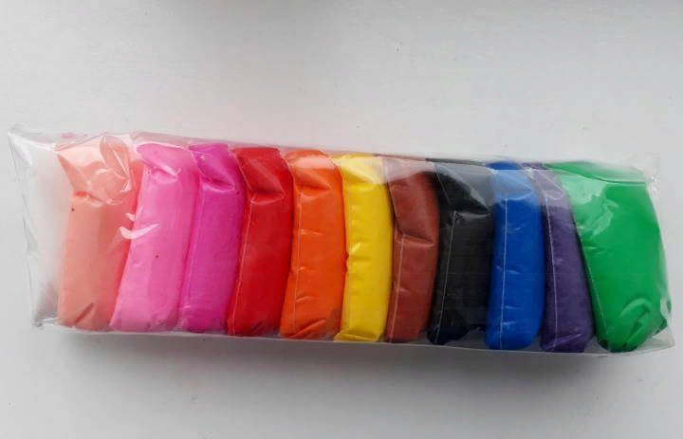
- НАБОР ЛЕГКОГО (ВОЗДУШНОГО) ПЛАСТИЛИНА;
- ЦЕПОЧКА И КОЛЕЧКО ДЛЯ БРЕЛКА;
- ЗУБОЧИСТКИ ИЛИ СПИЧКИ;
- СТЕКА, ПЛАСТИКОВЫЙ НОЖ, ДОСКА ДЛЯ ЛЕПКИ.

Slide 4
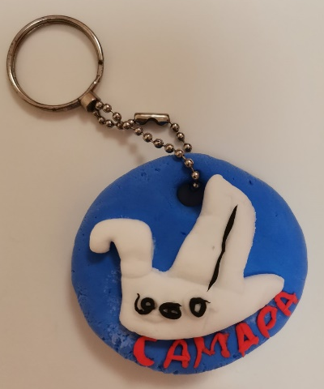

Slide 5
Шаг 1:
Кусок пластилина
раскатать в шар
Шаг 3:
С помощью трубочки для коктейля или колпачка от ручки выдавить отверстие нужного диаметра
Шаг 2:
Сплющить шар в лепешку
Шаг 4:
В нижней части брелка вылепливаем нижнюю часть лодки, сплющиваем её

Slide 6
Шаг 5:
Скатываем столбик, сплющиваем его и прикрепляем к нижней части - парус «Ладьи», к передней части нос лодки
Шаг 6:
С помощью стеки неглубоко надавливаем линию паруса
Шаг 7:
Линию паруса выделяем черным цветом, раскатав тонкий жгут, прикрепляем к парусу
Шаг 8:
С помощью тонких жгутов из красного пластилина выкладываем буквы в нижней части лодки

Slide 7
Из тонких жгутов черного пластилина скручиваем колечки (завитки) и размещаем их в нижней части лодки
Цепочку соединяем с кольцом и брелком, даем пластилину подсохнуть и брелок «Ладья» готов

